Slide 1
Программное распознавание сигнала от поезда на сейсмограмме
Макаров Д.Д.

Slide 2
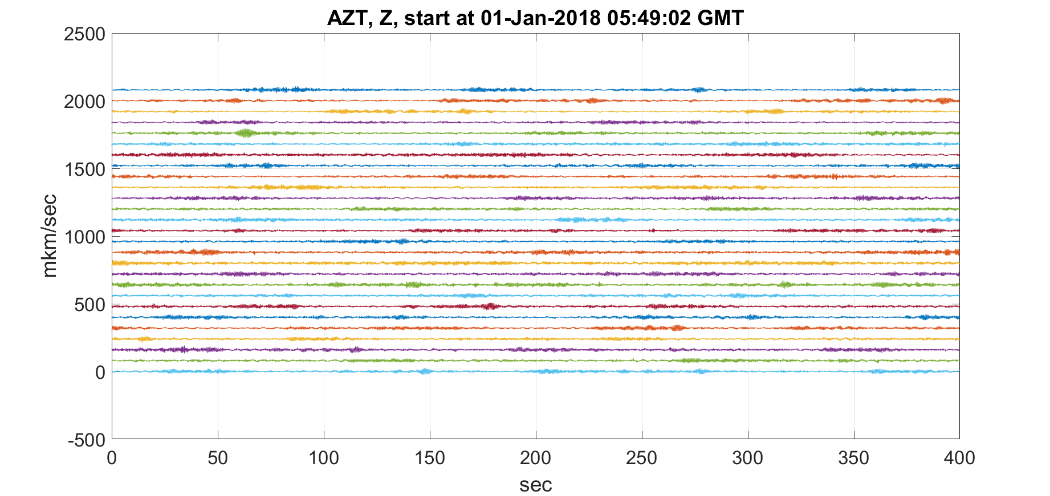
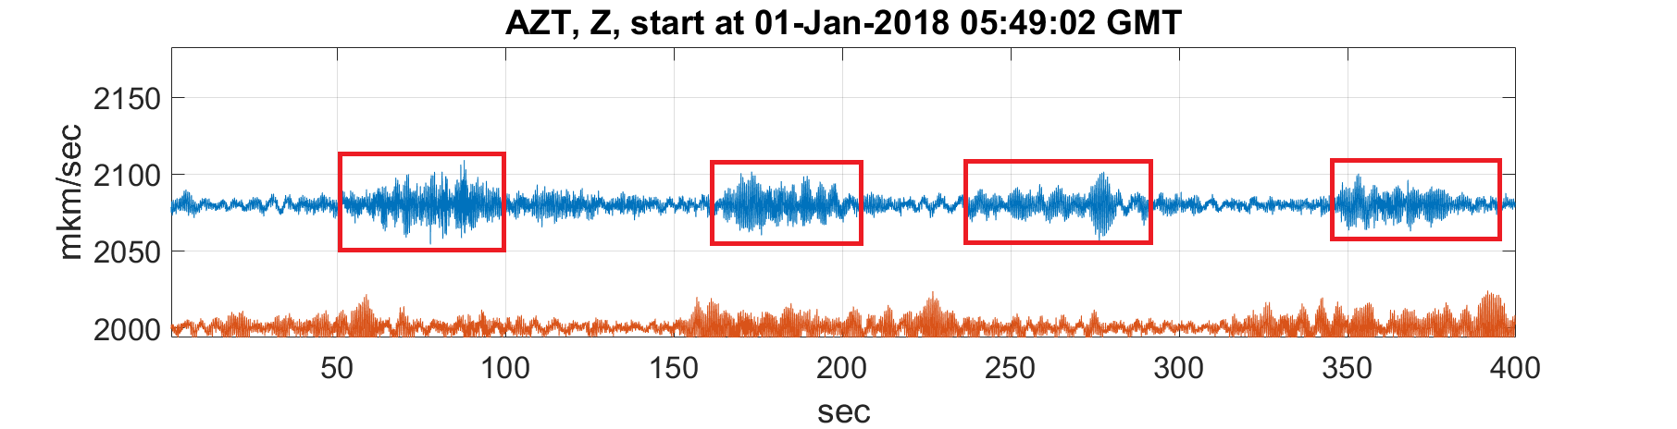
Входные данные

Slide 3
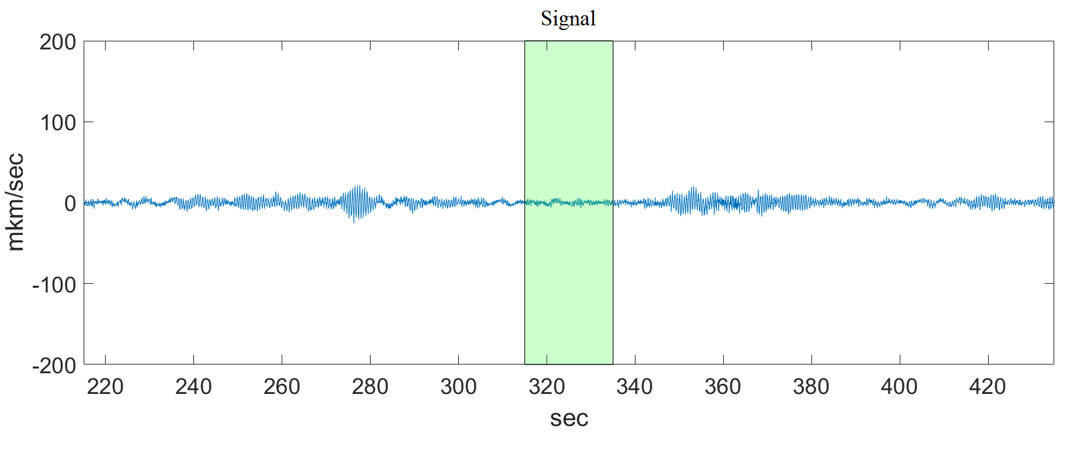
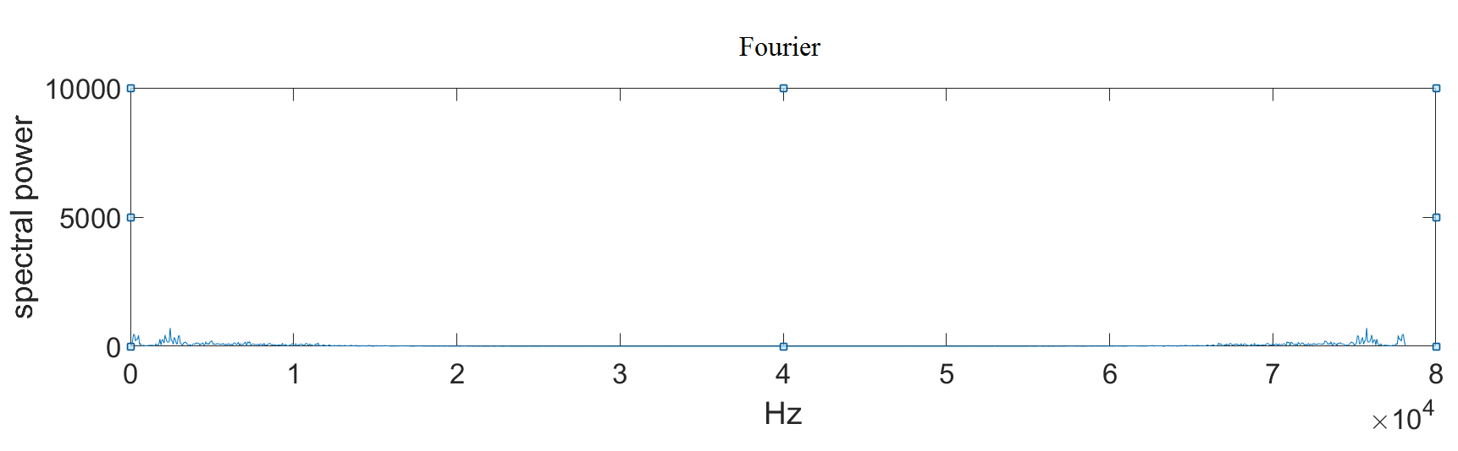
Фурье – образ сигнала без поезда

Slide 4
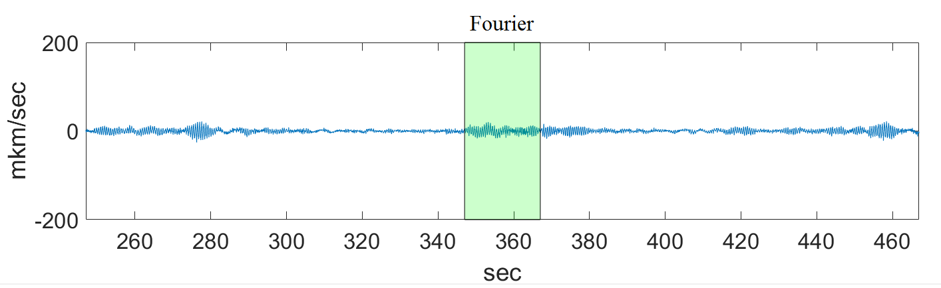
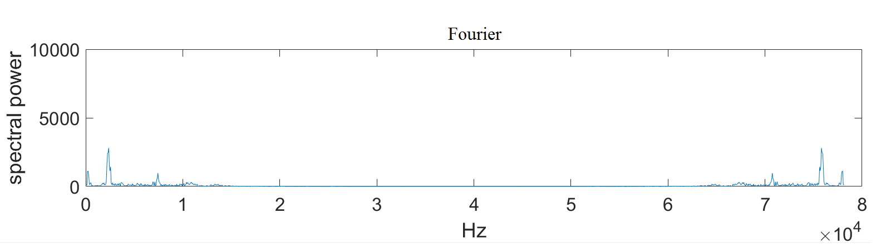
Фурье – образ сигнала от поезда

Slide 5
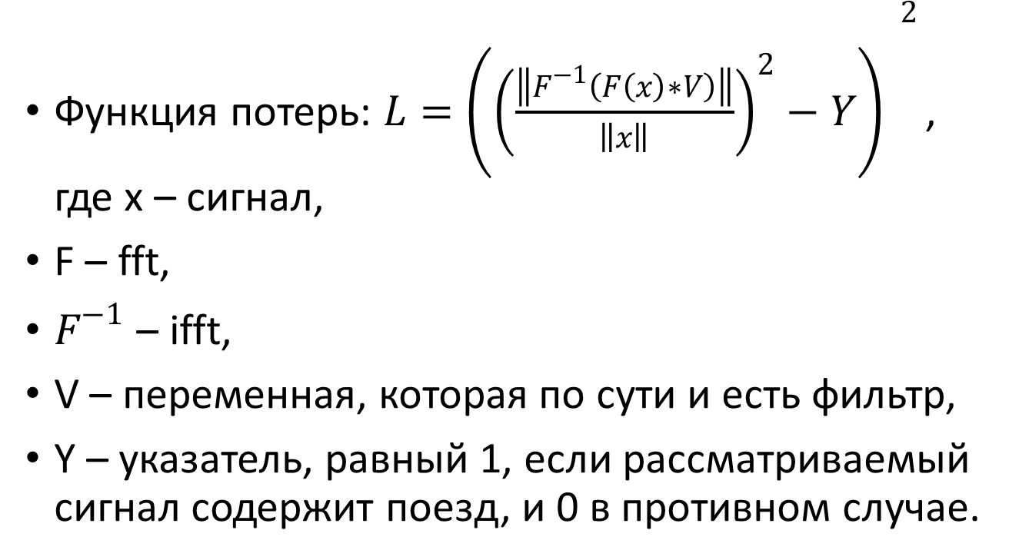
Создание фильтра при помощи нейросети.
Функция потерь: $L={\left({\left(\frac{\left\|F^{−1}\left(F\left(x\right)∗V\right)\right\|}{\left\|x\right\|}\right)}^{2}−Y\right) }^{\begin{aligned}2 \\ \\ \end{aligned}}$, где x – сигнал,
F – fft,
$F^{−1}$ – ifft,
V – переменная, которая по сути и есть фильтр,
Y – указатель, равный 1, если рассматриваемый сигнал содержит поезд, и 0 в противном случае.

Slide 6
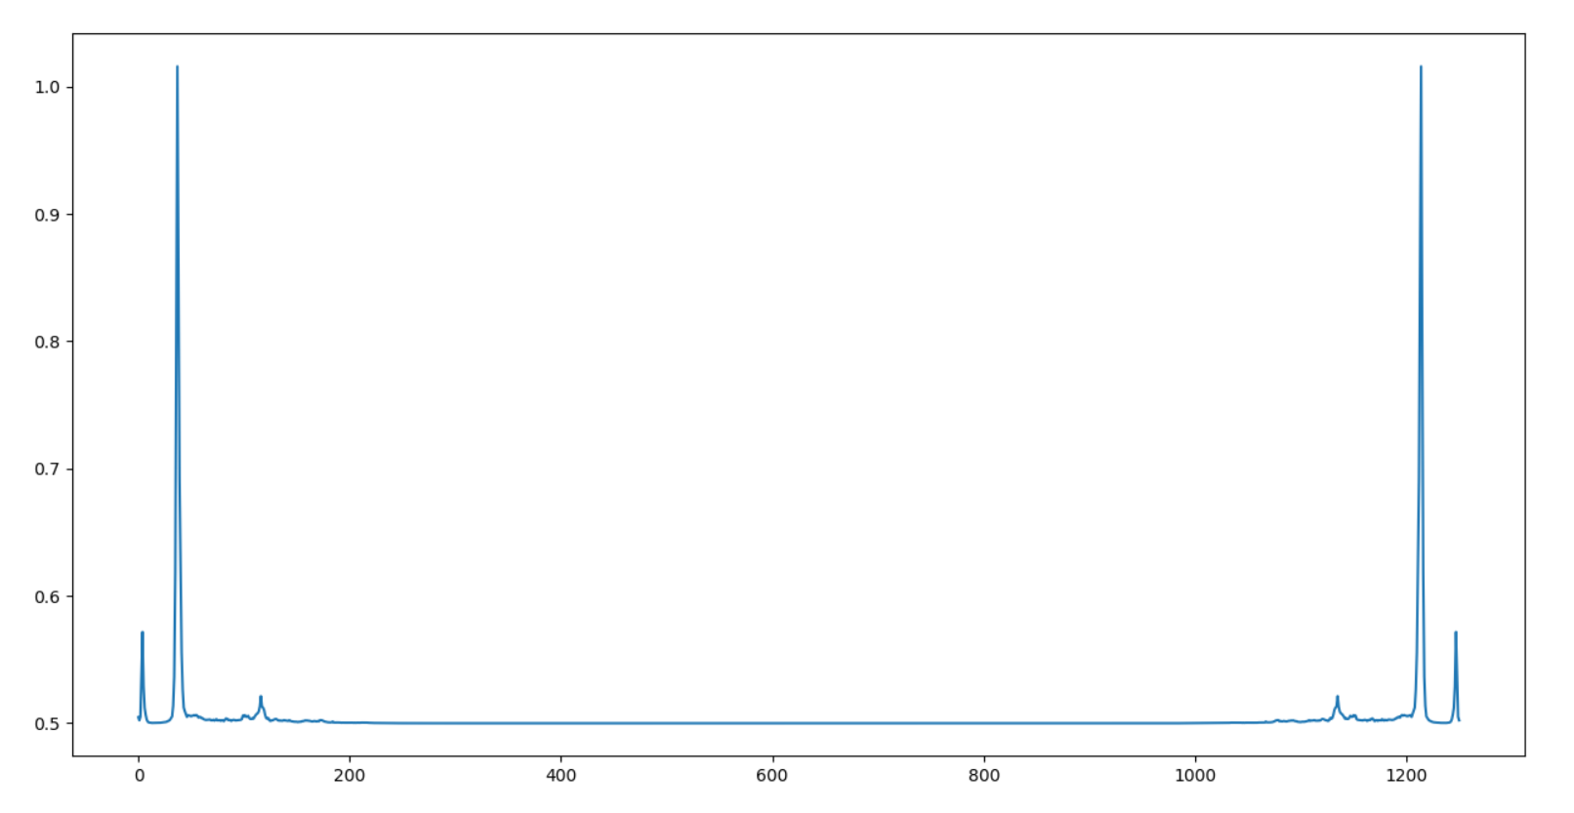
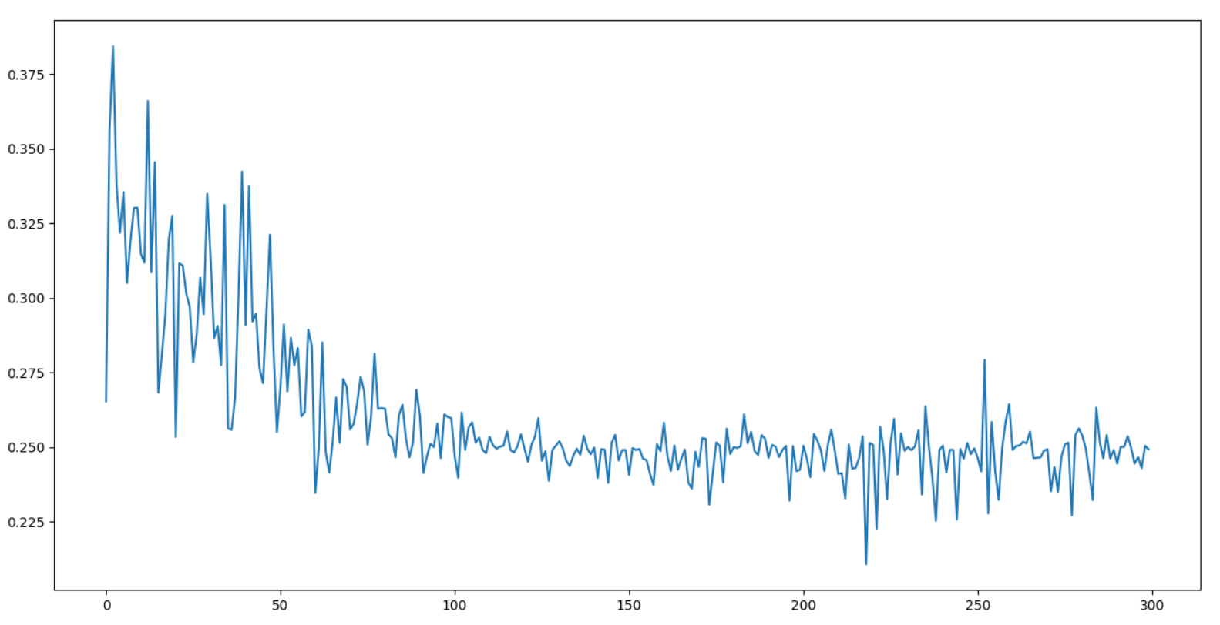
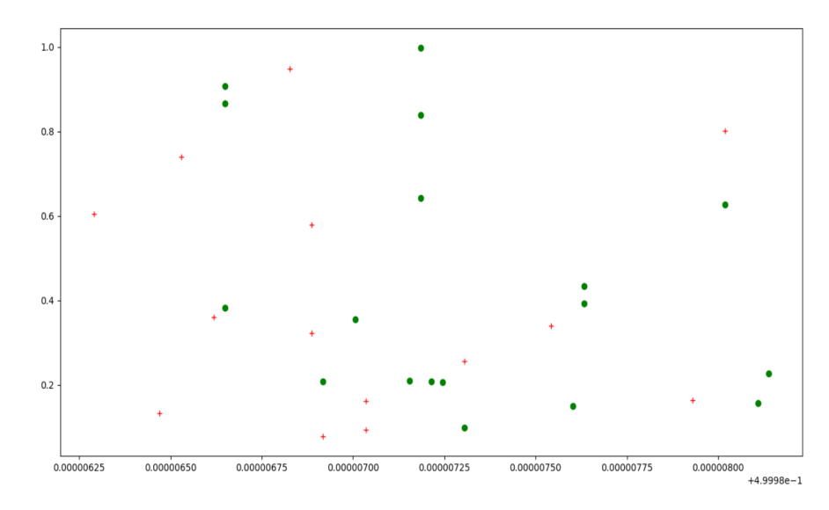
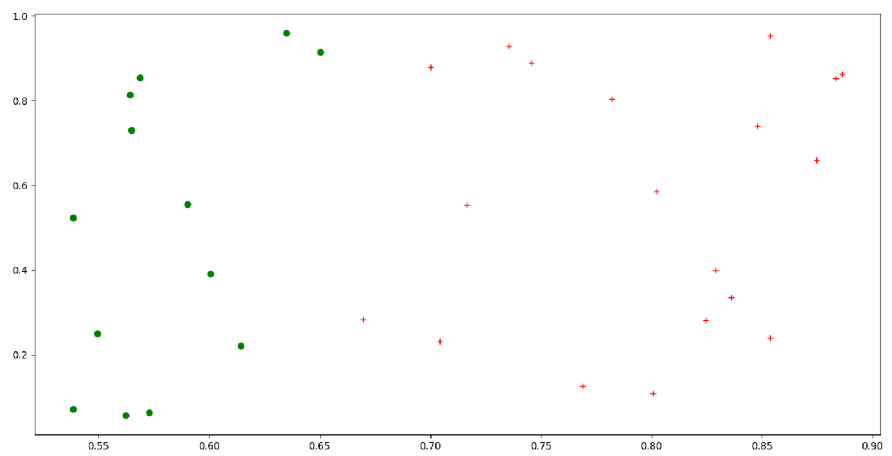


Фильтр
$\frac{\left\|F^{−1}\left(F\left(x\right)∗V\right)\right\|}{\left\|x\right\|}$, до
$\frac{\left\|F^{−1}\left(F\left(x\right)∗V\right)\right\|}{\left\|x\right\|}$, после

Slide 7
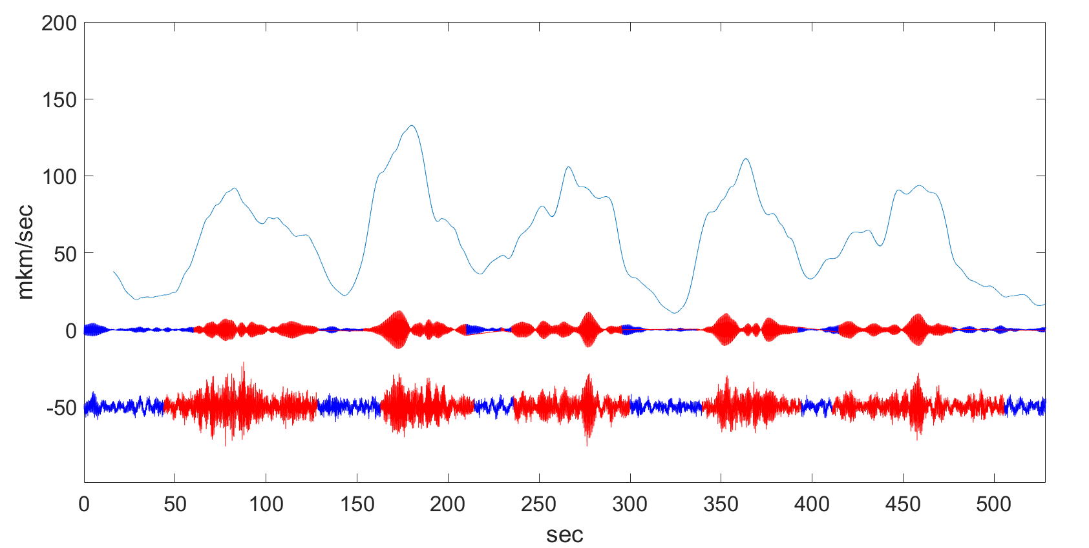
Результат применения фильтра на исходном сигнале

Slide 8
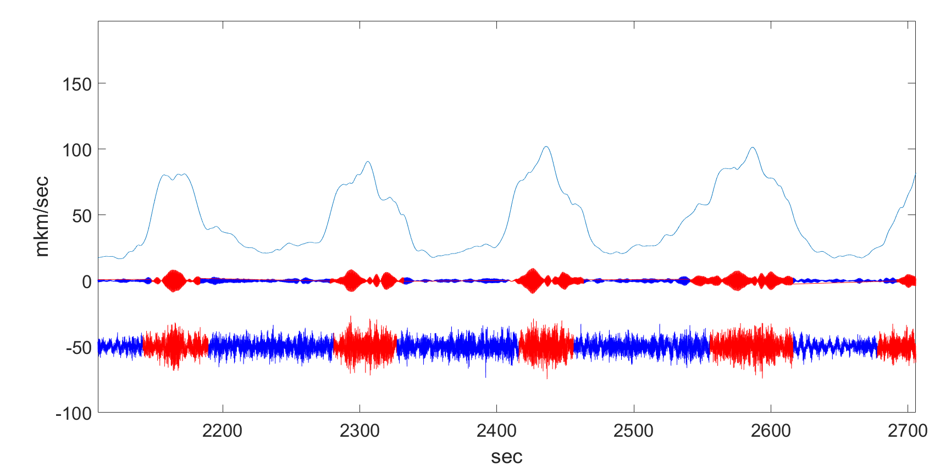
Результат применения фильтра (слабый шум)

Slide 9
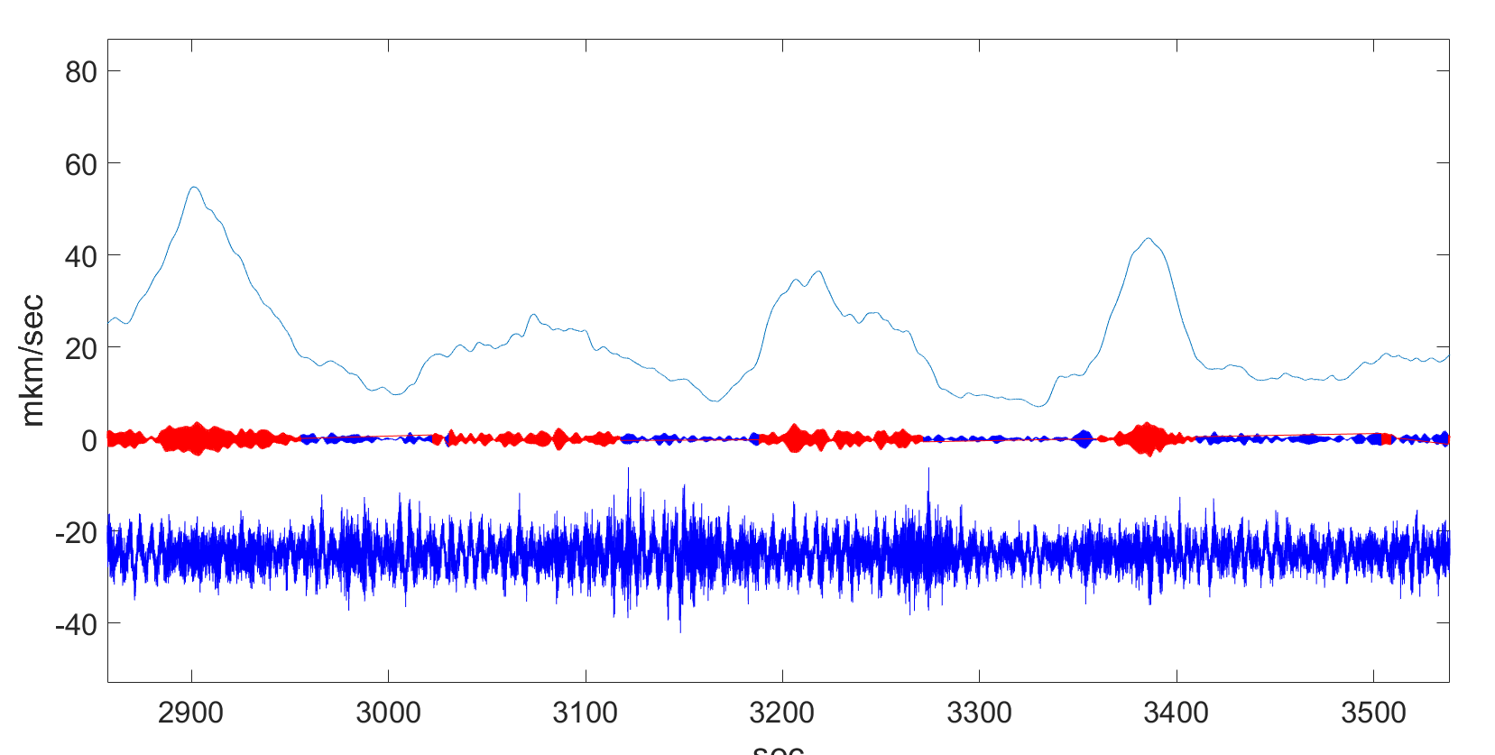
Результат применения фильтра (средний шум)

Slide 10
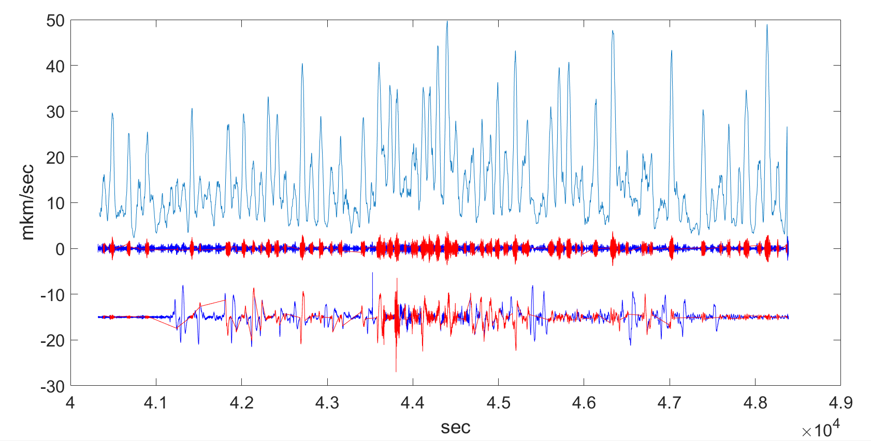
Срабатывание при сильном шуме (землятрясение)

